Slide 1

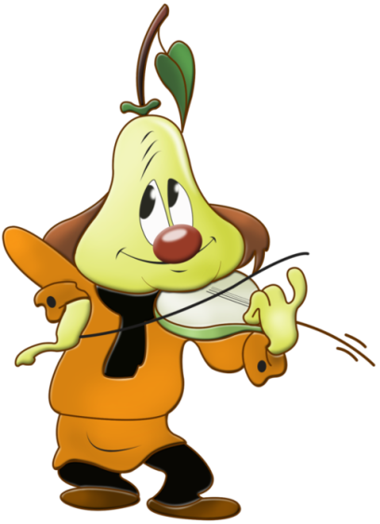
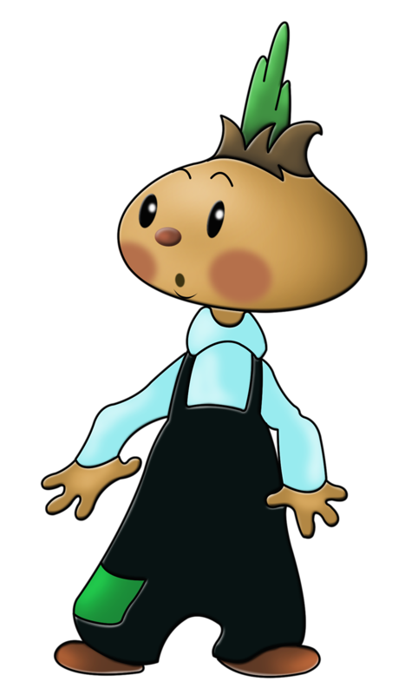
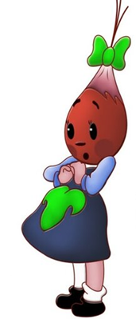
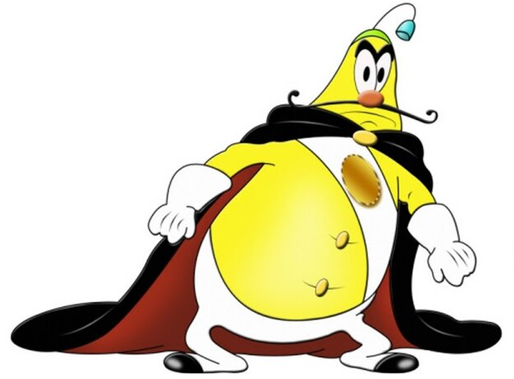
Джанни Родари
Чиполлино
Тест

Slide 2
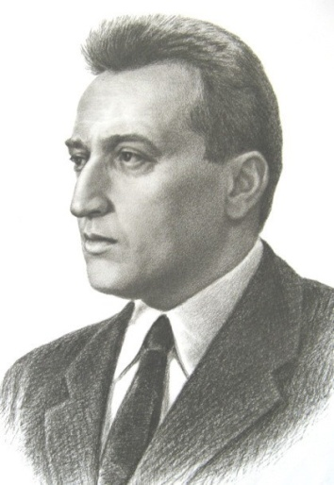
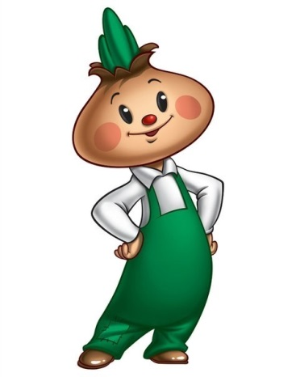
Как зовут автора сказки?
Автора сказки зовут ________________________
__________________________________________
2. Кто главный герой сказки?
мальчик-морковка
мальчик-луковка
девочка-снежинка
Главный герой сказки __________________________
______________________________________________
3. Как звали мальчика-луковку?
Буратино
Чиполлино
Арлекино
Мальчика-луковку звали _________________________________
#Mishanya

Slide 3
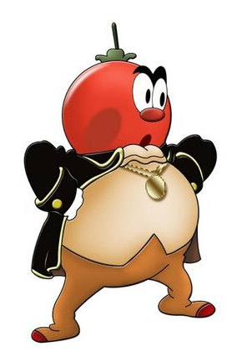


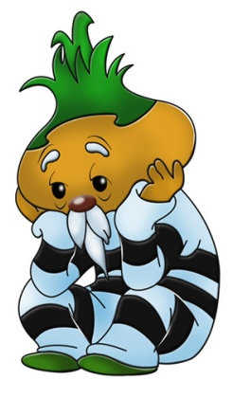
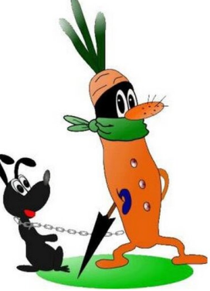
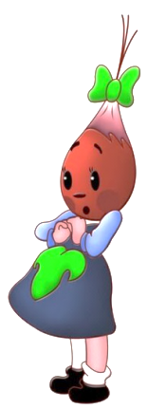
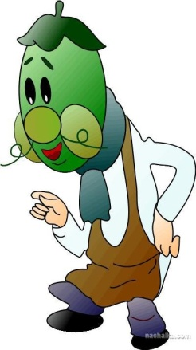
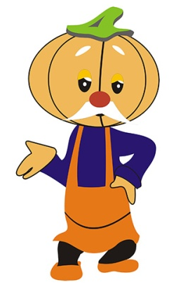
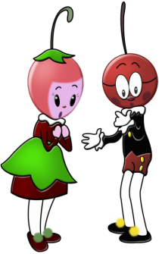
4. Назови героев сказки Чиполлино. Напиши их имена.
#Mishanya

Slide 4
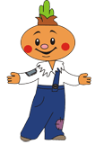



5. Какой был Чиполлино добрый или злой, молодой или старый, умный или глупый? Запиши ответ.
Чиполлино был ____________________________
__________________________________________
__________________________________________
__________________________________________
6. Лучшими друзьями Чиполлино были:
принц Лимон и синьор Помидор
Редиска и Вишенка
Моркоу и его собака
Лучшими друзьями Чиполлино были _______
____________________________________________________
____________________________________________________
8. Кто из героев сказки был злым и жадным?
Кум Тыква
Принц Лимон
Синьор Помидор
Мастер Виноградинка
#Mishanya

Slide 5
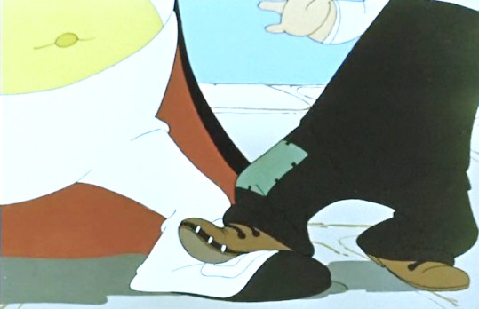
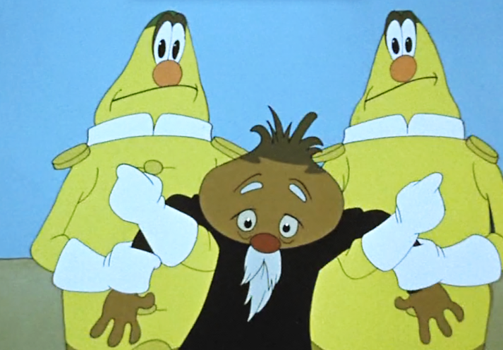
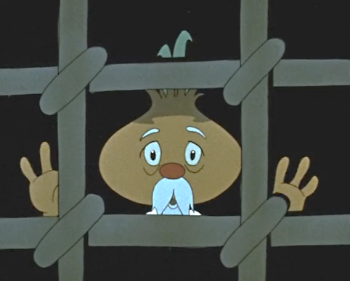
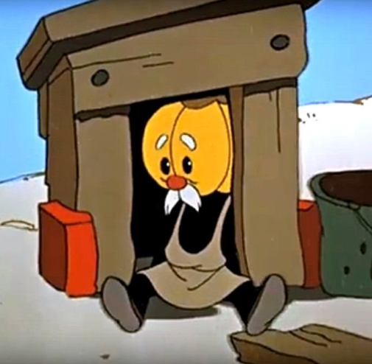
9. За что охрана принца Лимона схватила Чиполлоне:
Чиполлино наступил принцу на ногу
Чиполлино кричал на принца Лимона
Чиполлино кидался камнями
Отца Чиполлино схватили и посадили в
в тюрьму за то, что _____________________________________
______________________________________________________
_______________________________________________________
10. Кум Тыква жил:
в роскошном дворце
на грядке в огороде
в маленьком домике
Кум Тыква жил в _____________________
___________________________________
___________________________________
#Mishanya

Slide 6
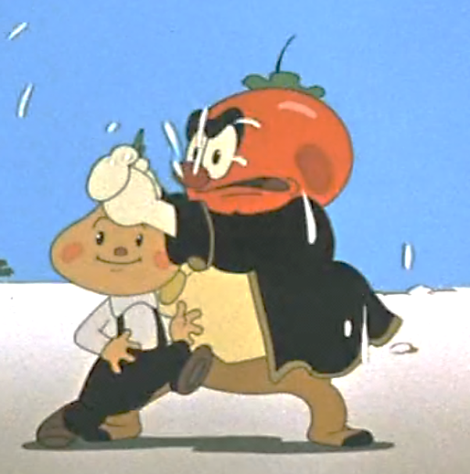
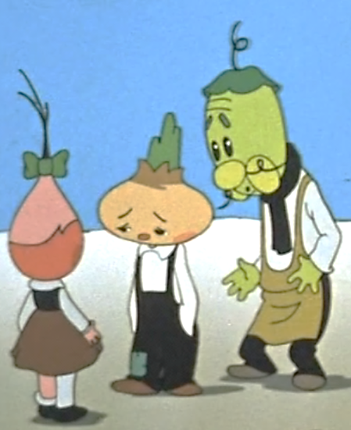
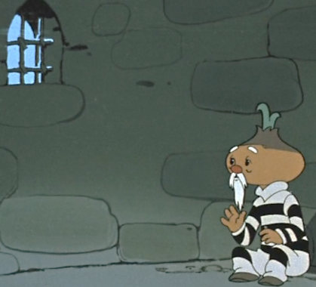
11. Почему синьор Помидор в страхе убежал?
жители деревни побили синьора Помидора
от запаха лука Синьор Помидор расплакался
его прогнал мастер Виноградника
Синьор Помидор убежал от домика Тыквы
_____________________________________
_____________________________________
______________________________________________________
12. Как ты думаешь, почему Чиполлино был грустный? Найди ответ в тексте.
Чиполлино был грустный ,потому что ______________________
_________________________________________________________
__________________________________________________________
13. Кто у Тыквы отнял его домик?
синьор Помидор
Редиска и Вишенка
принц Лимон
#Mishanya

Slide 7
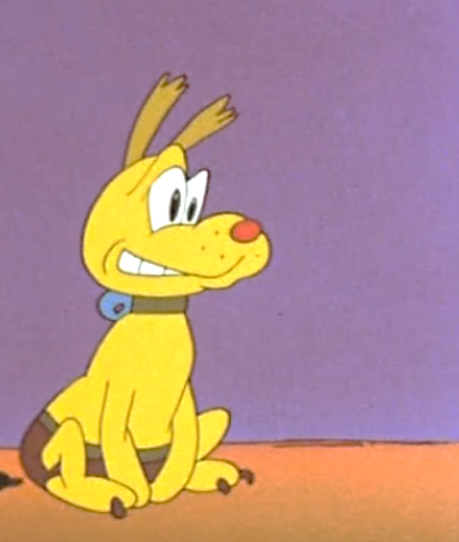
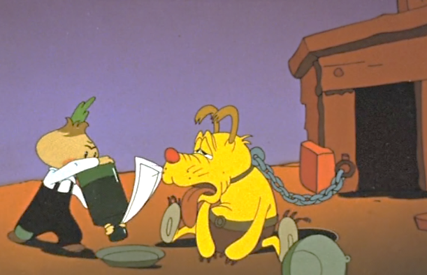
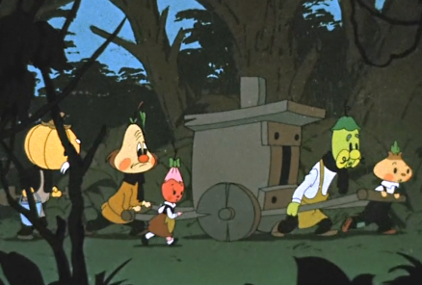
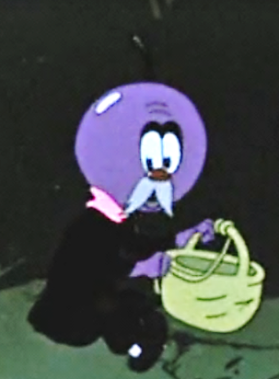
14. Кто стал жить в домике Тыквы?
Мастино
Буратино
Чиполлино
В домике Тыквы стал жить _____________
_____________________________________
15. Как Чиполлино избавился от Мастино?
прогнал луковым запахом
дал собаке воды с сонным порошком
прогнал из домика
Чиполлино __________________________________
___________________________________
16. Куда и у кого спрятали домик Тыквы друзья?
дедушке Чернике в лес
графиням Вишням
Друзья спрятали домик Тыквы _____
____________________________________________
_____________________________________________
______________________________________________
#Mishanya

Slide 8
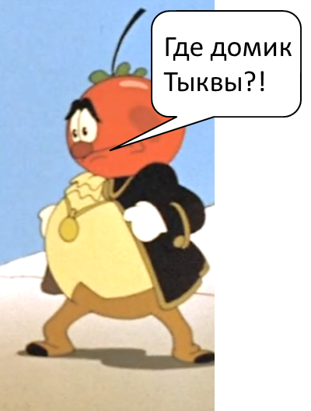
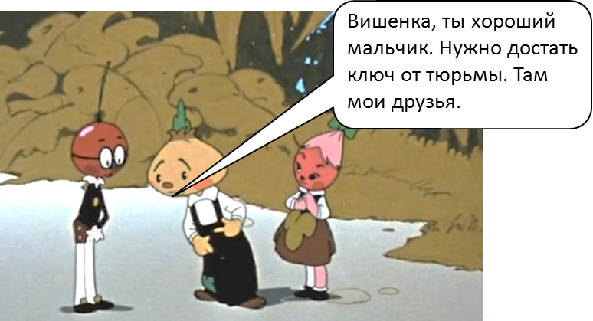
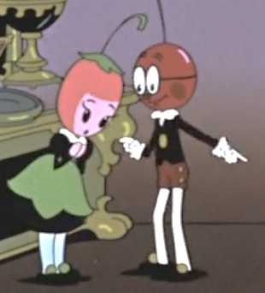
17. Как ты думаешь, синьор Помидор обрадовался, что домик Тыквы исчез или он разозлился?
Я думаю, что _____________________
____________________________________________
_____________________________________________
18. Как Чиполлино помог бежать друзьям из тюрьмы?
Чиполлино попросил помощи у Вишенки
Чиполлино взорвал тюрьму
Чиполлино попросил помощь у принца Лимона
19. Кто помогал Вишенке достать ключ от тюрьмы у синьора Помидора?
Земляничка
Редиска
Тыква
#Mishanya

Slide 9
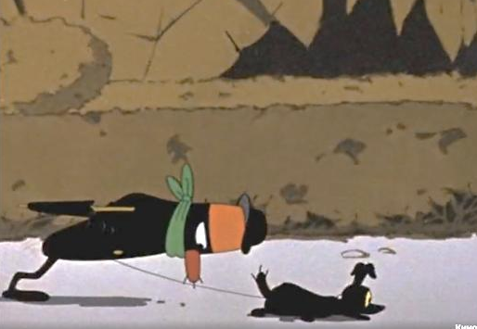
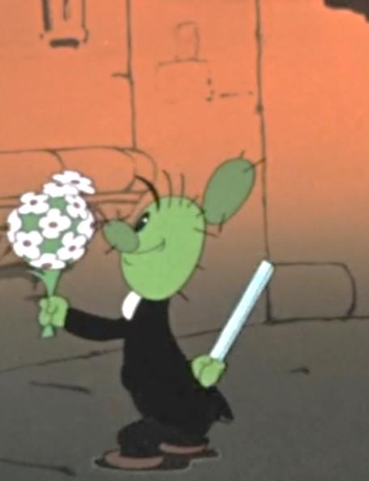
20. Как зовут собаку сыщика Мистера Моркоу:
Лови — Кусай
Лови — Гони
Держи — Хватай
Собаку сыщика Моркоу звали ___________
____________________________________________________
21. Кто помог Чиполлино выбраться из своей камеры в тюрьме и попасть в камеру к своим друзьям?
Синьор Помидор
Кактус
Тыква
Чиполлино помог выбраться из тюрьмы
_________________________________________
__________________________________________________________
22. Что сделал синьор Помидор после того, как принц Лимон взорвался от выстрела пушки? Найди слова в тексте.
побежал в свою комнату
убежал из города
подружился с Чиполлино
#Mishanya

Slide 10
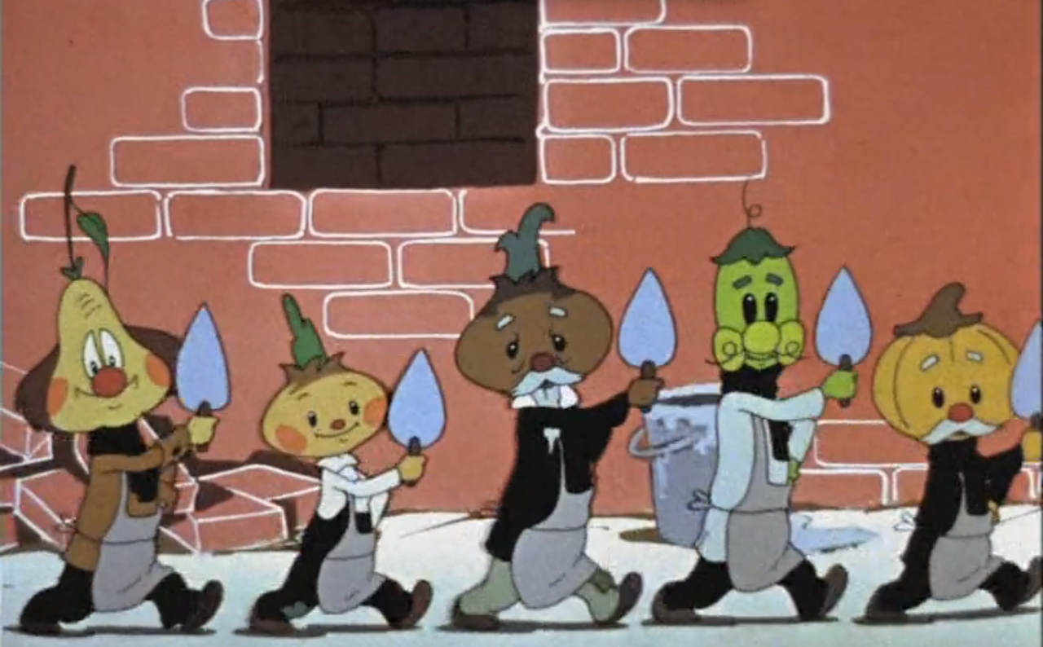
23. Составь из букв Н, Л, И, О, М слово - название персонажа и укажи, кем он является в сказочной повести.
сыщиком
сапожником
принцем
__________________________________________________________________________________________________________________
24. Кем были жители страны?
овощи, фрукты и ягоды
кондитерские изделия
продукты
Жители страны были ___________________________________
#Mishanya
Работу выполнил (а) ________________________________________

